Slide 1
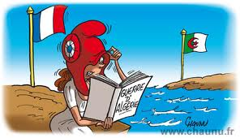
Formations Nouveaux Programmes de Terminale ES-L / Histoire
L’historien et les mémoires de la guerre d’Algérie

Slide 2
Le point sur les programmes
Thème 1 : Le rapport des sociétés à leur passé
Les mémoires : lecture historique
Thème au choix : « l’historien et les mémoires de la guerre d’Algérie »
Ce thème doit être traité en 4-5h environ
En quoi le contexte d’élaboration des mémoires étudiées les a-t-il déterminées ? = la question de la construction des mémoires
Quelles mémoires de ces conflits peuvent être identifiées au sein de la société française [et algérienne] ? = la question de la multiplicité des mémoires
Comment, dans quels rythmes et dans quelles perspectives les historiens ont-ils fait de ces mémoires des objets d’histoire ? = la question de l’historicisation des mémoires
Les compétences travaillées dans cette démarche d’étude :
Situer un événement dans le temps court et le temps long
Cerner le sens général d’un corpus documentaire et le mettre en relation avec la situation historique étudiée.
Critiquer des documents de types différents.
Approche HidA à travers le cinéma, comme matrice de la mémoire.
Les problématiques

Slide 3
Une proposition de démarche
Le cinéma est le grand art des mémoires : il ne renseigne pas tant sur le sujet étudié mais bien plus sur le discours qui est tenu par ses auteurs sur ce sujet : il constitue donc une source remarquable.
Le cinéma de la guerre d’Algérie et ses mémoires correspond à un engagement contre la guerre coloniale et ses violences. Avatars de la diffusion, révélateurs de la construction progressive des mémoires critiques du conflit : tous ces aspects illustrent l’itinéraire complexe de l’histoire des mémoires.
Les œuvres plus contemporaines témoignent d’une perception de la complexité que permet la distance croissante avec les événements. Elles illustrent aussi le passage d’une mémorialisation à une historicisation du conflit.
Source :Fiches DGESCO, 2012
Le surgissement régulier des mémoires de tel ou tel événement dans l’espace public révèle une instrumentalisation grandissante du passé pour servir des émotions présentes, qui doit être décryptée par l’historien.
Les mémoires d’un conflit sont aussi diverses que les acteurs qui y ont pris part, ou leurs descendants. Elles peuvent aussi être déformées dans un but politique. Souvent, elles peuvent aussi diviser la société française.
La mémoire n’est pas l’histoire d’un événement : elle est un souvenir subjectif et reconstruit a posteriori. La mémoire ne peut donc être dissociée d’une réflexion critique sur ses utilisations.
Source : Manuel Terminale L/ES, Hatier, 2012
Mémoires et cinéma
Mémoire et histoire
Les enjeux
De la mémoire à l’histoire, le rôle des historiens dans l’historicisation des mémoires…
Les enjeux
Le cinéma, une source pour étudier l’évolution et la complexité des mémoires

Slide 4
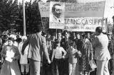
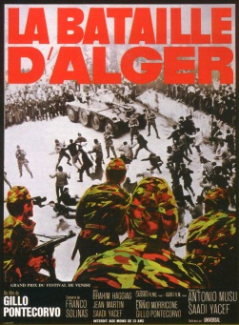
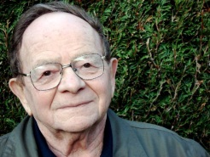
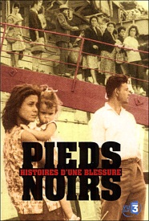
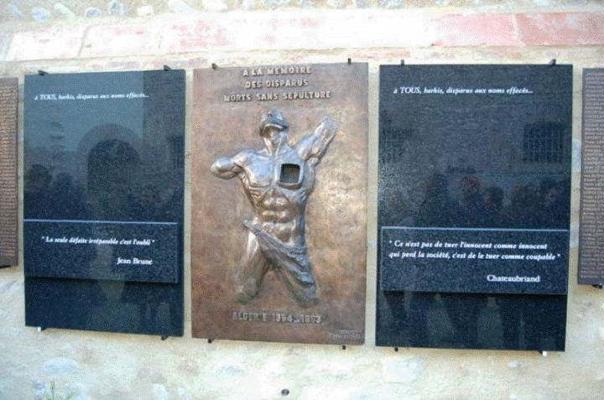
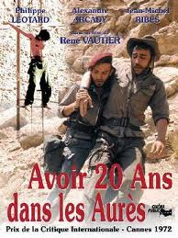
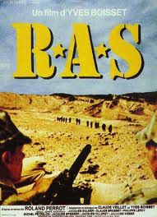
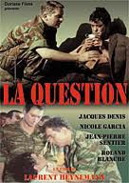
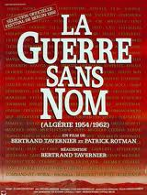
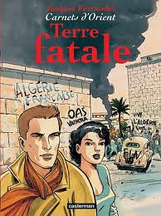
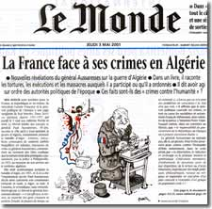
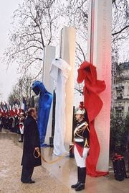
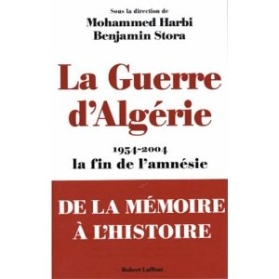
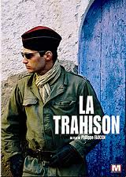
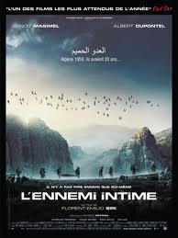
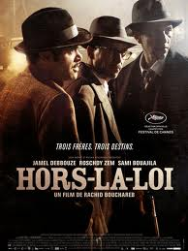
Une proposition de démarche
Pourquoi l’écriture de l’histoire de la guerre d’Algérie reste-t-elle un défi pour les historiens ?
L’historien face au silence ou la difficile construction d’une mémoire de la guerre d’Algérie (1962-années 1970)
1. Le temps de l’amnésie
2. L’engagement des intellectuels
3. La polémique Bataille d’Alger (1966)
L’historien face au réveil de mémoires multiples et concurrentes (années 1970 – fin des années 1990)
1. Des mémoires militantes
2. Le cinéma, matrice d’un travail de mémoire
3. Une « accélération mémorielle » (B. Stora)
III) L’historien face au « besoin de vérité » : une
historicisation complexe (depuis la fin des années
1990)
1. Un débat rouvert par les témoignages des acteurs du
conflit
2. Les ambiguïtés de la position officielle de l’Etat
3. Une mémoire apaisée ? L’exemple du cinéma
Ccl « Sortir de la victimisation » (B Stora) pour
étudier en historien
Mémoires des pieds noirs (nostalgérie) et harkis occultées en France, mémoire monolithique autour du FLN en Algérie
Sartre s’insurge contre le colonialisme, Camus (né en Algérie) prend une position plus consensuelle
Henri Alleg publie La Question (1958)
Structuration des mémoires pied noire et harkie et mémoire conflictuelle sur les monuments publics (mur des disparus de Perpignan, 2007)
P. Nora et P. Vidal-Naquet dès les années 60, la question de la responsabilité avec JC Jauffret et S Thénault, colloques universitaires + BD avec Carnets d’Orient de Ferrandez dès 1987,
les généraux et la torture, la question des lois mémorielles et la position de l’état algérien

Slide 5
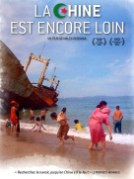
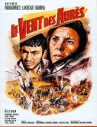
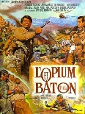
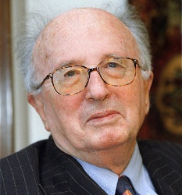
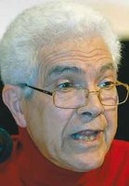
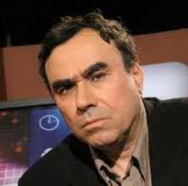
Repères
UNE TEMPORALITÉ :
L’après guerre d’Algérie
1960
1970
1980
1990
2000
2010
1991-93
Manifestations d’enfants de harkis
2000 : aveux des généraux sur la torture
1999
Reconnaissance par l’assemblée nationale du terme « guerre d’Algérie »
Politique
2002 : inauguration du mémorial
national à Paris
1958
La Question
(de H. Alleg)
1998 : La gangrène et l’oubli
(de B. Stora)
1972
La torture dans la République
(de P. Vidal Naquet)
1988 : 1er colloque
universitaire sur la guerre
d’Algérie
Historiens
1975
Aux origines du FLN
(de M. Harbi)
2004 : La Guerre
d’Algérie, la fin de l’amnésie
(de B. Stora et M. Harbi)
1990 : La guerre d’Algérie et les Français (de JP Rioux)
1966
La Bataille d’Alger
(de G. Pontecorvo)
1972
Avoir vingt ans dans les Aurès
(de R. Vautier)
1977 : La Question (de L. Heynemann)
1991 : La guerre sans nom
(de B. Tavernier)
2005
La Trahison (de P. Faucon)
Cinéma
1975
Chronique des années de braise
(de M. Lakhdar Hamina)
2007 L’ennemi intime (de FE Siri)
1966
Le vent des Aurès
(de M. Lakhdar Hamina)
1973 : RAS (de Y. Boisset)
2010 Hors la loi (de R. Bouchareb)
(* Cinéma algérien)
1970 : L’opium et le bâton (d’A. Rachedi)
2010 La Chine est encore loin (de M. Bensmaïl)
DES ACTEURS :
les historiens qui passent de la mémoire à l’histoire
DES GROUPES :
porteurs de mémoire
DES NOTIONS-clés
Histoire et Mémoire, Historicisation
Harkis, Pieds Noirs, « Nostalgérie », Porteurs de valise, FLN
LES HARKIS
LES ENFANTS ET PETITS ENFANTS DE L’IMMIGRATION ALGERIENNE
LES PIEDS NOIRS
LES SOLDATS
P. Vidal Naquet
M. Harbi
B. Stora

Slide 6
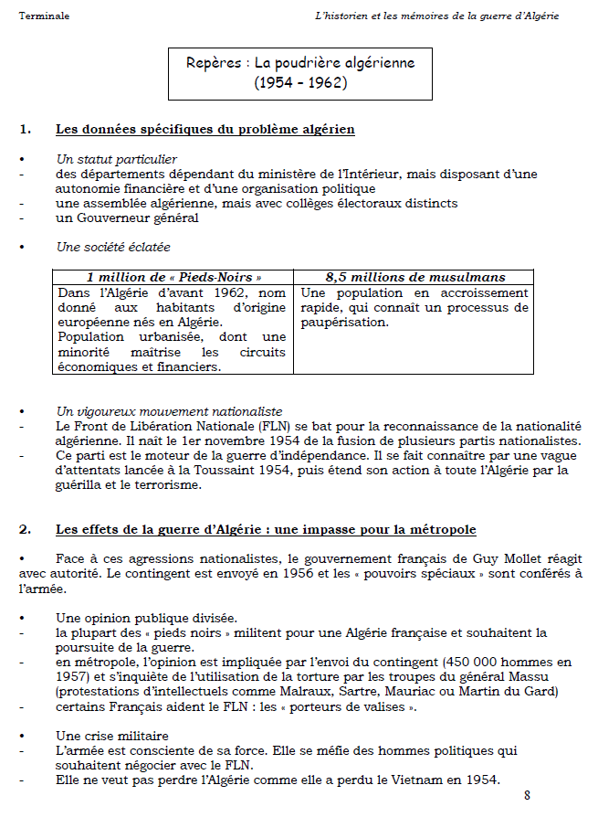
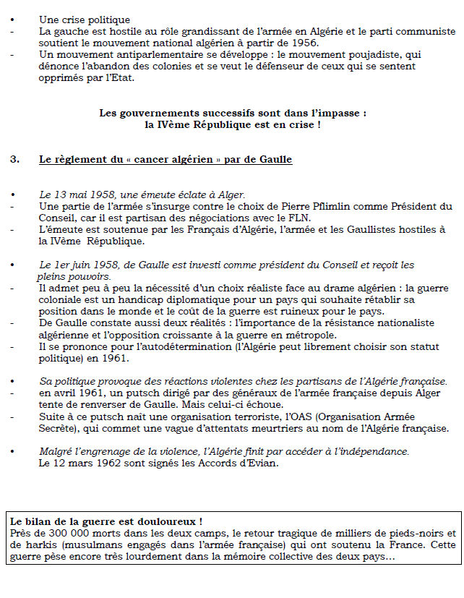
Un exemple de fiche repères pour les élèves

Slide 7
Les enjeux mémoriels du cinéma de la guerre d’Algérie
La polémique
« Bataille d’Alger » (1966)
La bataille d’Alger, de Gillo Pontecorvo (1966)
Tourné sur les lieux de l’Histoire, ce film italo-algérien décrit l’assaut de la casbah d’Alger par les parachutistes du général Massu en 1957. Dénonçant les méthodes violentes de l’armée française, il adopte le point de vue du FLN. Malgré un succès immédiat, le film ne sort en France qu’en 1981 puis en 2004.
Un titre qui évoque sans ambiguïté la guerre d’Algérie
Une scène saisie « sur le vif »: un conflit en mouvement
Le noir et blanc : authenticité et actualité
Une affiche volontiers provocatrice : les bases d’un scandale…
Affiche de 1966
http://www.dailymotion.com/video/x1d77i_la-bataille-dalger-trailer_events

Slide 8
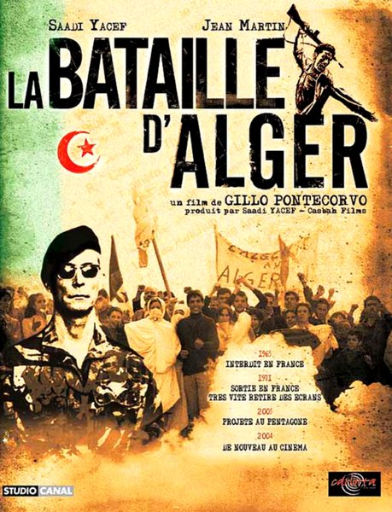
Les enjeux mémoriels du cinéma de la guerre d’Algérie
La polémique
« Bataille d’Alger » (1966)
La bataille d’Alger, de Gillo Pontecorvo (1966)
Tourné sur les lieux de l’Histoire, ce film italo-algérien décrit l’assaut de la casbah d’Alger par les parachutistes du général Massu en 1957. Dénonçant les méthodes violentes de l’armée française, il adopte le point de vue du FLN. Malgré un succès immédiat, le film ne sort en France qu’en 1981 puis en 2004.
Une affiche qui donne l’impression d’un film qu’on a voulu oublier et qu’on aurait ressorti des cartons…
Un effet « vieilli », comme un document d’archives ressorti des cartons
Une photographie d’archives, le point de vue militant des Algérois
Un historique de la réception du film : une œuvre sulfureuse
Affiche de 2004
http://www.dailymotion.com/video/x1d77i_la-bataille-dalger-trailer_events

Slide 9
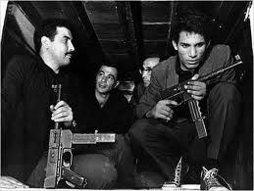
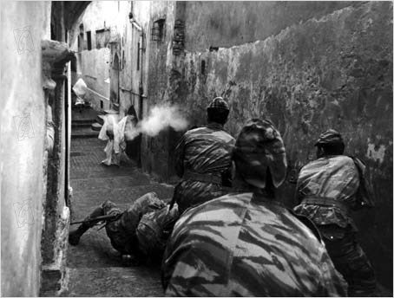
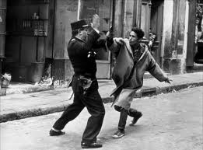
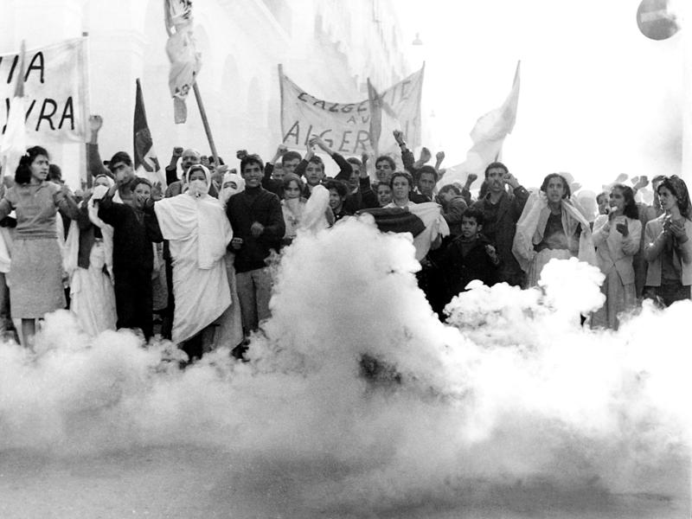
Les enjeux mémoriels du cinéma de la guerre d’Algérie
La polémique
« Bataille d’Alger » (1966)
Sur la forme…
un film tourné en 1965 dans les rues d’Alger avec peu de moyens
une adaptation d’un essai de Saadi Yacef, ancien chef du FLN à Alger, qui joue son propre rôle dans le film
des acteurs non professionnels pour la plupart
un travail minutieux de reconstitution de l’action des nationalistes algériens et la réaction de l’armée française : le film retrace les mois de 1957 où les parachutistes du général Massu entreprennent de démanteler les réseaux indépendantistes d’Alger (ratissages, interrogatoires, torture)
le choix d’une pellicule noir et blanc, au plus proche des images d’actualités
Le film est une fiction, mise en scène de bout en bout, mais il est le résultat de recherches minutieuses et ses images sont proches des actualités télévisées ou des films documentaires : c’est un parfait exemple de cinéma réaliste
http://www.dailymotion.com/video/x1d77i_la-bataille-dalger-trailer_events

Slide 10
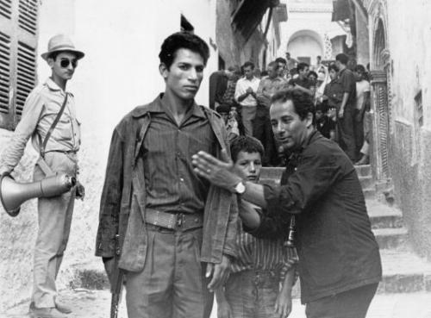
Les enjeux mémoriels du cinéma de la guerre d’Algérie
La polémique
« Bataille d’Alger » (1966)
Gillo PONTECORVO (1919-2006)
Journaliste, il réalise ses premiers films après la 2nde guerre mondiale. La bataille d’Alger est considéré comme son œuvre la plus importante et lui permet d’être mondialement reconnu.
Un destin polémique…
Le film sort en 1966 en Algérie, Europe et Amérique : il obtient plusieurs nominations aux Oscars et le lion d’or à Venise : la délégation française quitte le festival.
En 1970, le film obtient un visa pour la projection en France, mais il est retiré de l’affiche la veille de sa sortie devant les pressions contre les exploitants de salles. La 1ère projection publique en France a lieu le 20 août.
En octobre 1971, les vitrines d’un cinéma parisien qui programmait le film sont brisées. Le film est retiré de l’affiche
2004 : le film ressort aux Etats Unis et fait 500 000 $ de recettes, il est présenté au festival de Cannes et ressort en France
En Algérie, le film rencontre un véritable succès public : il y est vu comme un DOCUMENTAIRE HISTORIQUE
En France, le film connait un SCANDALE MEDIATIQUE tellement important qu’il n’est vu par le grand public que plusieurs décennies après la fin de la guerre,
Le destin du film illustre la différence d’appréciation de l’œuvre dans les mémoires des deux pays et le temps mis par les Français pour regarder leur passé en face…

Slide 11
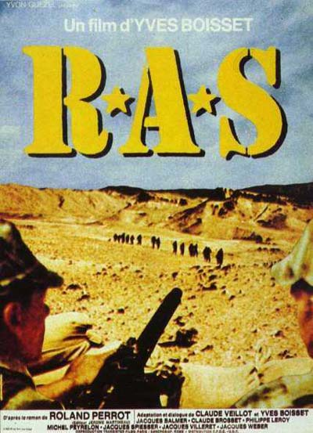
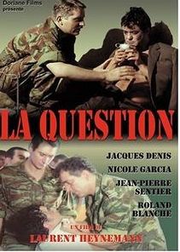
Les enjeux mémoriels du cinéma de la guerre d’Algérie
Dans la foulée de mai 1968, le cinéma s’empare de la guerre d’Algérie : des cinéastes militants s’engagent pour dénoncer le conflit mais doivent faire face à la censure et aux pressions.
Antimilitarisme et pacifisme
Critique du comportement de l’armée française
Dénonciation de la torture
http://www.youtube.com/watch?v=B4CJCbiQgxU
http://www.youtube.com/watch?v=rcxpXRKhhNc
http://www.youtube.com/watch?v=Fr8MbQ6YtiU
Avoir 20 ans dans les Aurès, de René Vautier (1972)
Militant pacifiste, auteur de documentaires anticolonialistes, René Vautier réalise un film à partir des témoignages de 600 jeunes Bretons ayant fait la guerre d’Algérie. Malgré leurs convictions antimilitaristes, ils ont été amenés à violer et tuer.
Malgré un prix à Cannes, le film fut longtemps dénoncé par l’extrême droite.
R.A.S de Yves Boisset (1973)
1956. Pendant la guerre d'Algérie. March, Charpentier et Dax, réservistes, se retrouvent dans un bataillon disciplinaire et sont pris dans des engrenages : ceux de la guerre, de la torture et de la mort. Boisset dénonce les méthodes de la guerre de pacification,, sans omettre de parler de la torture. Financement et tournage du film ont été compliqués : des bobines disparues ont obligé Boisset à retourner les scènes de tortures, sans parler des coupes exigées pour la sortie du film
La question, de Laurent Heynemann (1976)
Laurent Heynemann est un réalisateur de cinéma et de télévision. Ancien assistant de Bertrand Tavernier, il se spécialise dans les films politiques. Sorti en 1976, le film est une adaptation du livre La Question d'Henri Alleg. Le film ne reprend pas à l'écran toutes les descriptions terribles d'Alleg mais était sorti avec une interdiction aux moins de 18 ans.

Slide 12
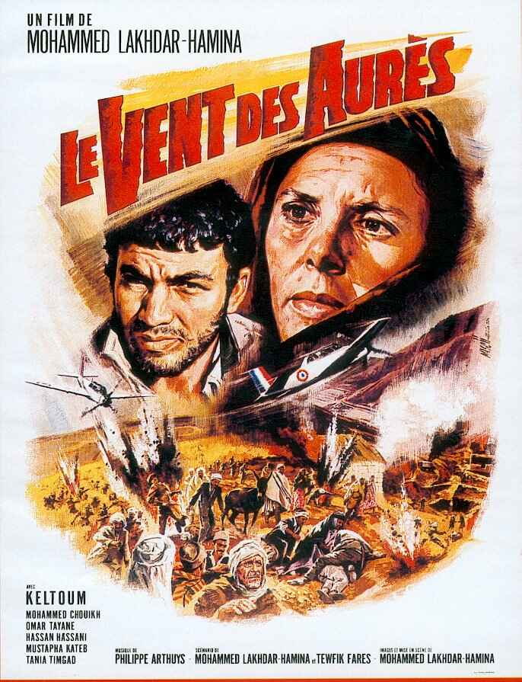
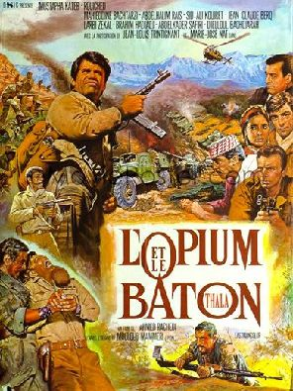
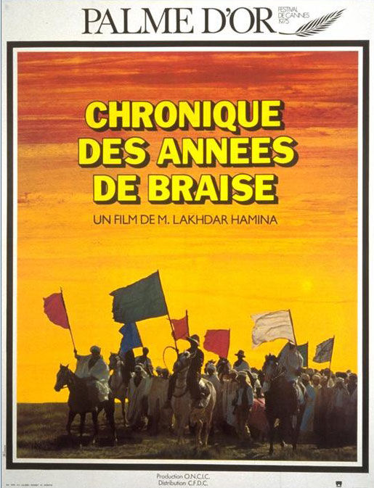
Les enjeux mémoriels du cinéma de la guerre d’Algérie
En Algérie,
un cinéma militant pour la « guerre de libération nationale »
En Algérie, l’arrivée du cinéma s’est faite avec la colonisation française. Mais dès la guerre d’indépendance, de jeunes cinéastes s’engagent dans un cinéma militant.
Les premiers films algériens sont souvent sans concession pour l’occupant français, présenté comme un ennemi cruel et sans scrupules.
Ces œuvres font l’apologie de la révolution et témoignent d’une mémoire monolithique de « la guerre de libération nationale »
Le vent des Aurès,
de Mohammed Lakhdar Hamina (1966)
L’opium et le bâton,
d’Ahmed Rachedi (1970)
L'histoire du film commence en 1939 et se termine le 11 novembre 1954 et, à travers des repères historiques, démontre que le 1er novembre 1954 (date de déclenchement de la révolution algérienne) n'est pas un accident de l'histoire, mais l'aboutissement d'un long processus, de souffrances, de combats d'abord politiques et puis militaires, qu'entreprit le peuple algérien contre le fait accompli qu'est la colonisation française débutant par un débarquement à Sidi-Ferruch le 14 juin 1830.
Pour en savoir plus
Une vidéo de l’INA
« L’Algérie vue par son cinéma » (doc. FR3, 1982), témoignage des réalisateurs et acteurs du cinéma algérien sur leurs propres films avec de nombreux extraits.
http://www.ina.fr/art-et-culture/cinema/video/CPC82050319/l-algerie-vue-par-son-cinema.fr.html
Palme d’or au festival de Cannes en 1975 : un début de reconnaissance ?
Chronique des années de braise,
de Mohammed Lakhdar Hamina (1975)

Slide 13
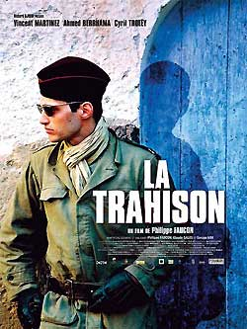
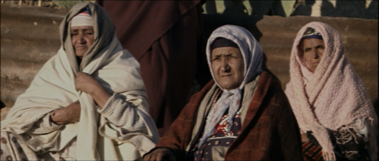
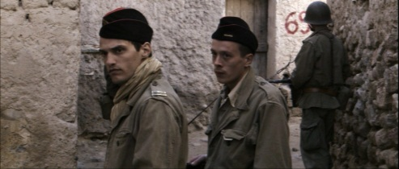
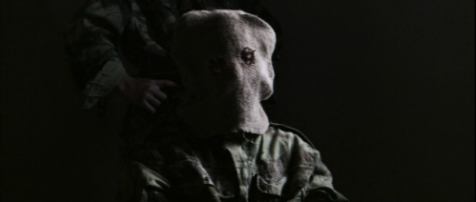
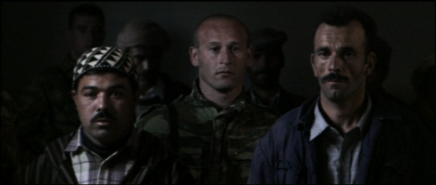
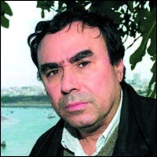
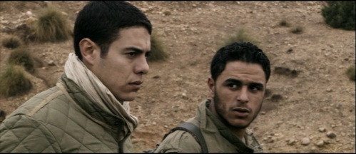
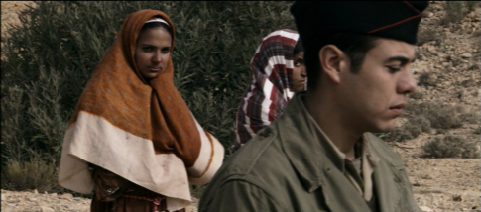
Les enjeux mémoriels du cinéma de la guerre d’Algérie
Adapté du récit homonyme de Claude Sales, le film La Trahison, du réalisateur toulonnais Philippe Faucon revient sur un aspect méconnu de la guerre d’Algérie en montrant la situation déchirante de quatre appelés d’origine algérienne qui, après avoir combattu leurs propres frères aux côtés de l’armée française, décident de rallier la cause indépendantiste.
« Trahison
C’est un mot-symbole pour la guerre d’Algérie. Tous les groupes porteurs de la mémoire de cette guerre s’estiment trahis : les pieds-nois, les harkis évidemment, mais aussi les officiers supérieurs français (qui se sont vus voler leur victoire), et quelque part également le peuple algérien qui a été dépossédé de son indépendance. »
Benjamin STORA
Le film accorde aux regards et aux silences une place centrale, puisqu’ils doivent témoigner de cette relation tendue et ambiguë qui se noue entre les personnages, à la fois faite de méfiance, de suspicion et parfois d’amitié
La trahison et
la mémoire :
une question de
points de vue
La mise en scène des regards ?
Autochtones…
… et soldats
La Trahison, de Philippe Faucon (2005)
Dénonciateur…
… et fellaghas
L’avis de l’historien
Harkis…
… et traitres ?

Slide 14
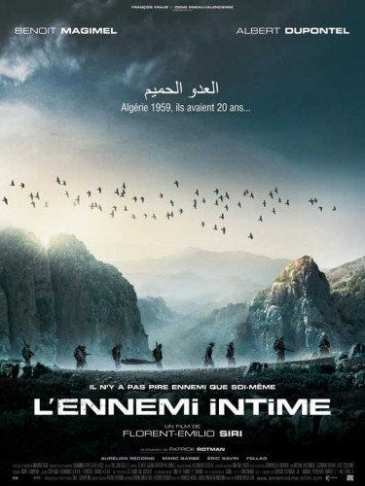
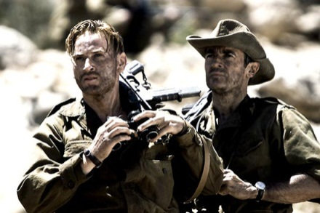
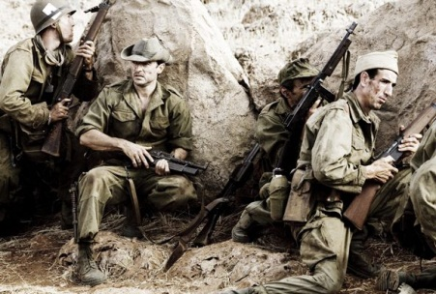
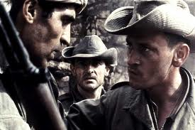
Les enjeux mémoriels du cinéma de la guerre d’Algérie
Les films récents donnent une vision souvent plus nuancée de la guerre d’Algérie et de sa mémoire, nourrie des avancées de l’historiographie…
« Au travers de cette production, portée par un souffle sombre et puissant, se lit enfin une part des angoisses, des doutes, des peurs d’une génération incomprise qui avait 20 ans en Kabylie… »
Benjamin STORA
http://www.youtube.com/watch?v=6pfdi5RhiWo
L’ennemi intime, de Florent Emilio Siri (2007)
Un officier du contingent, pris dans l’engrenage de la guerre, délaisse ses principes humanistes et devient un bourreau banal. Inspiré de témoignages authentiques, le film emprunte aux codes du film de guerre américain à grand spectacle. Il met en scène les souffrances des combattants et civils, la violence du conflit et la torture.
L’avis de l’historien

Slide 15
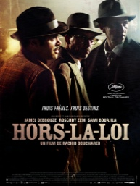
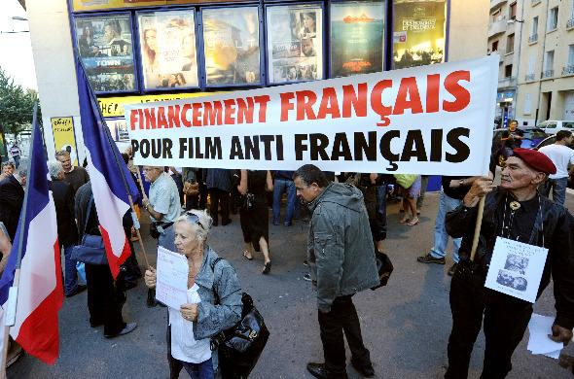
Les enjeux mémoriels du cinéma de la guerre d’Algérie
… mais les mémoires ne semblent pas toutes apaisées pour autant.
Avant même sa projection au festival de Cannes 2010, la scène du massacre du Sétif provoque la colère des pieds noirs et les médias se font l’écho de la polémique,
Hors la loi, de Rachid Bouchareb (2010)
À l'issue de la Seconde Guerre mondiale sur le front de l'Ouest, les manifestations pour l'indépendance de l'Algérie deviennent de plus en plus fréquentes en Algérie française jusqu'aux massacres de Sétif et Guelma, dans le département de Constantine, le 8 mai 1945. Les scènes finales évoquent le massacre du 17 octobre 1961 à Paris. « Hors-la-loi » est la traduction française du terme arabe « fellagha » ou rebelle2, qui a été employé en France pour désigner les combattants indépendantistes durant la guerre d'Algérie (1954-1962)
« A chaque film historique revient le même débat : est-ce juste du cinéma ? Où s’arrête la responsabilité du cinéaste, son devoir d’exactitude, où commence sa liberté d’artiste ? Rachid Bouchareb, qui ne cache pas sa sympathie pour la révolution algérienne, oscille entre une volonté de faire connaitre l’histoire (« je voulais montrer que cela a existé ») et une envie de septième art […]. Bouchareb a donc rouvert le livre de l’Histoire. On lui en saura gré […]. Aux autres cinéastes d’explorer ailleurs, de raconter par exemple le massacre des harkis en Algérie (100 000 morts en 1962) ou d’aborder avec plus d’audace la figure marmoréenne du général de Gaulle. »
François-Guillaume LORRAIN, Le Point, 16 septembre 2010

Slide 16
Pour en savoir plus
Des livres
Pour des rappels sur la guerre d’Algérie
R. BRANCHE et S. THENAULT, La guerre d’Algérie, Doc. Photographique, 2001
G. PERVILLE et C. MARTIN, Atlas de la guerre d’Algérie, Autrement, 2003.
Sur les mémoires de la guerre
B. STORA, La gangrène et l’oubli, La découverte poche, 2005
B. STORA et M. HARBI, La guerre d’Algérie (1954-2004), la fin de l’amnésie, Robert Laffont, 2004
G. PERVILLE, Pour une histoire de la guerre d’Algérie, Picard, 2002 (chap. 6 « de la mémoire à l’histoire)
Sur la guerre d’Algérie au cinéma
« Guerre d’Algérie : le cinéma en question », dans Repérages n° 46, octobre 2004
« La guerre d'Algérie à l'écran », dans Cinémaction n° 85, novembre 1997
Des ressources sur internet
Le site de B. STORA compulse plusieurs de ses articles sur la question de la mémoire de la guerre d’Algérie : www.univ-paris13.fr/benjaminstora/
Site www.zerodeconduite.net : dossiers pédagogiques sur les films La Trahison et L’ennemi intime
Des dossiers pédagogiques
Le site du ciné-club de Wissembourg propose de commander en ligne les dossiers Ecole et cinéma sur les films Muriel (Alain Resnais) et La trahison (Philippe Faucon), avec de nombreux articles, analyses et mises en perspectives.
Renaud Weisse / LPO Stanislas Wissembourg / sept 2012
Ces propositions sont destinées aux professeurs et non directement aux élèves. En fonction de la problématique et des choix de l’enseignant, certaines pistes seront exploitées ou non pour permettre le traitement du thème dans les volumes horaires impartis, en fonction de la progression des apprentissages bâtie par l’équipe disciplinaire et des acquis des élèves.

